Slide 1


Техническое решение высокоточной синхронизации времени
для КУБЫ
Прогноз по рынкам сбыта
Условия сотрудничества с ETECSA

Slide 2


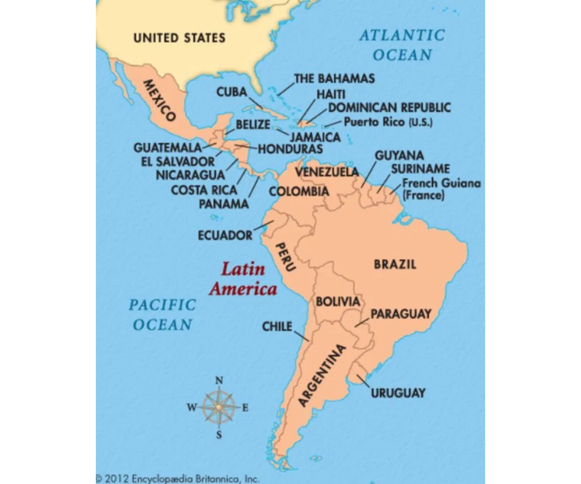
Обзор рынков Латинской Америки
КУБА
Население: 11 млн. человек
Площадь: 110 тыс. кв. км
ВЕНЕСУЭЛА
Население: 28,5 млн. человек
Площадь: 916 тыс. кв. км
НИКАРАГУА
Население: 6,8 млн. человек
Площадь: 130 тыс. кв. км
Предварительная оценка взаимовыгодного сотрудничества на примере трех рынков

Slide 3







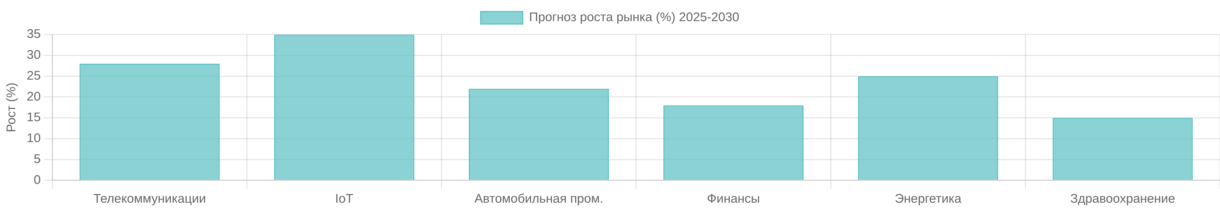
Тенденции на рынке Латинской Америки
Развитие сетей связи
Массовое развертывание 5G и подготовка к 6G, требующие сверхточной синхронизации для низкой задержки и эффективности.
Телекоммуникации
Интернет вещей (IoT) и Промышленная автоматизация
Автомобильная техника
Необходимость синхронизации множества устройств и процессов в реальном времени.
Потребительская электроника
Автомобильная промышленность
Внедрение ADAS (систем помощи водителю), автономного вождения и телематических систем.
Финансы (BFSI)
Финансовый сектор
Энергетика
Требования к точности временных меток для высокочастотной торговли и соблюдения регуляторных норм.
Здравоохранение
Энергетика
Развитие "умных сетей" (Smart Grids) и систем управления распределенными энергоресурсами.

Slide 4




Основные технические задачи для Кубы
Энергетическая система
Телекоммуникации
Финансовые системы
Потери передачи:
Джиттер:
Ошибки:
15-20%
±10-50 мкс
8-12%
Время восстановления:
Packet Loss:
Время обработки:
4-8 часов
2-5%
5-10 нс
Точность PMU:
Latency:
Доступность:
±50 мкс
100-300 нс
85%
Технические причины:
Готовность к 5G:
Проблемы безопасности:
Отсутствие синхронизации защитных реле
Нет поддержки IEEE 1588 PTP
Отсутствие временных меток
Устаревшие базовые станции
Невозможность аудита в реальном времени
Неточная временная привязка PMU данных
Отсутствие Fronthaul синхронизации
Высокий уровень мошенничества
Дрейф часов в SCADA системах
Требования 5G: ≤100 нс
Требуемая точность: ≤100 мкс
Требуемая точность: ≤1 мкс

Slide 5

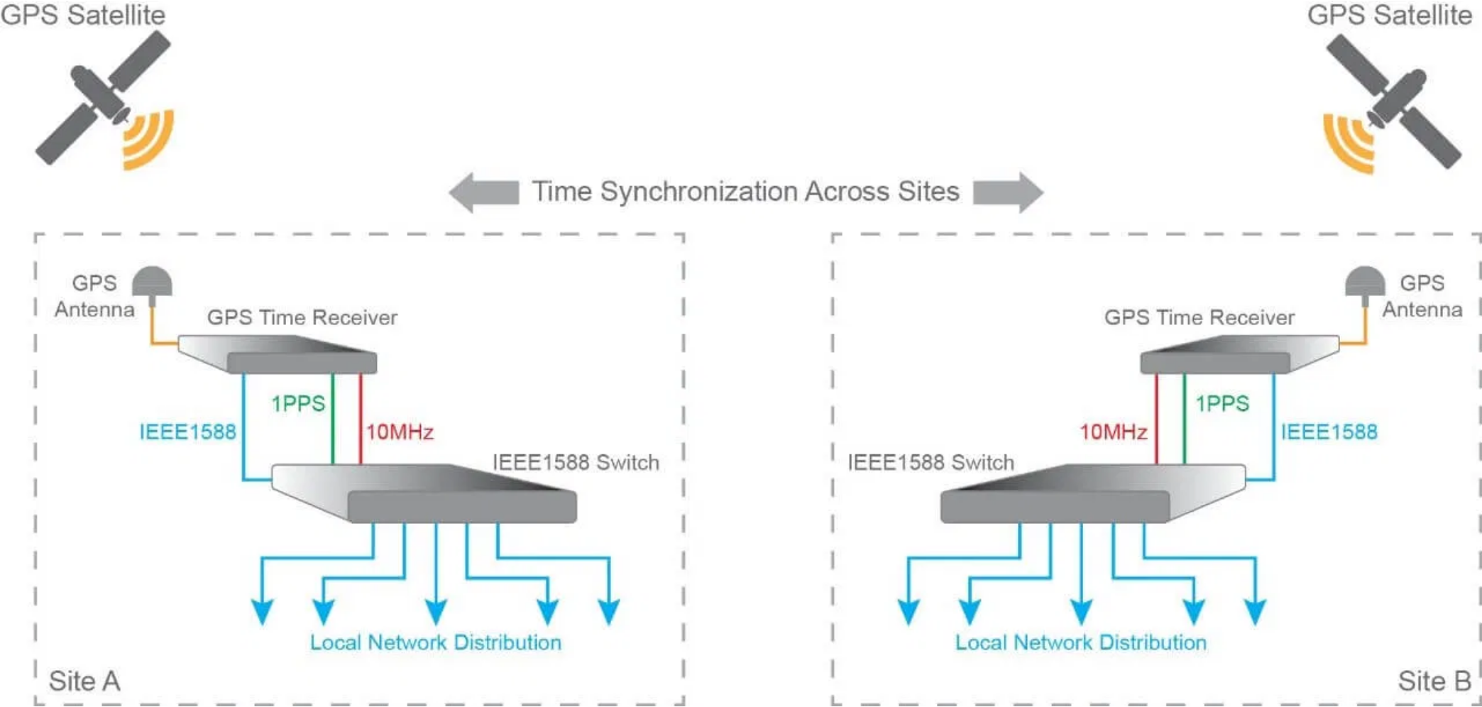
Архитектурное решение от SHIWA TIME
Масштабируемая, отказоустойчивая и высокоточная система синхронизации
Уровень 1: Первичные источники времени (Stratum 0/1)
Grandmaster 1/2U
±5 нс точность
Основной источник
Quantum Primary
30 дней автономии
Резервный источник, ±100 нс точность
NTP/PTP Pool
Вспомогательный
Уровень 2: Распределительный слой (Stratum 2/3)
vGMC System
Виртуальный Grandmaster Clock
Каналы PTP: Множественные, Пользователи: Многопользовательский, Платформа: Linux-based
Boundary Clock
Точность: ≤100 нс
Промежуточные узлы, Задержка: ≤100 нс, Протокол: IEEE 1588v2
Security Layer
Шифрование: AES-256
Зашифрованная сеть, Аутентификация: PKI, Топология: Mesh, Quantum-PCI

Slide 6






Сетевая топология и распределение
Stratum 0/1: Первичные источники времени
GPS Master
Quantum TimeStik
GPS Backup
DCF77
Гавана
Сантьяго
Альтернатива
±10 нс
Резерв
±10 нс
±1 мс
±10 нс
Stratum 2: Региональное распределение
vGMC-HAV
vGMC-SCU
vGMC-CMW
vGMC-HOL
vGMC-CFG
vGMC-MTZ
Гавана
Сантьяго
Камагуэй
Ольгин
Сьенфуэгос
Матансас
±100 нс
±100 нс
±100 нс
±100 нс
±100 нс
±100 нс
Энергетическая система
Телекоммуникации
Финансовые системы
UNE-HAV-01
UNE-SCU-01
ETECSA-Core
5G-RAN
BCC-Central
Payment-Hub
±1 мкс
±1 мкс
±100 нс
±100 нс
±100 мкс
±100 мкс
PMU-Network
Fiber-Backbone
ATM-Network
±1 мкс
±100 нс
±100 мкс

Slide 7

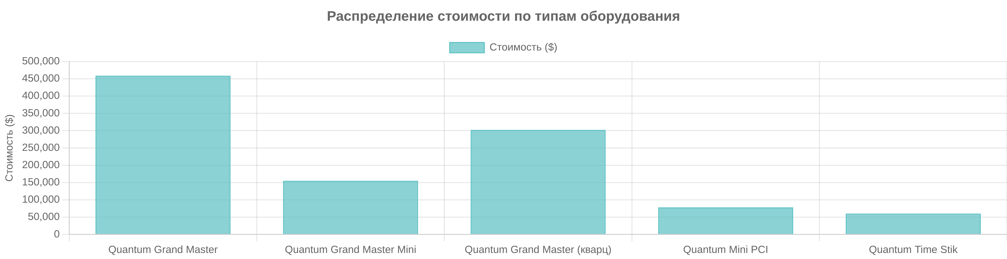
Прогноз по типу и количеству изделий для Кубы
Изделие
Кол-во комплектов
$ комплекта
$ всего
Quantum Grand Master (рубидиевый/цезиевые генератор)
3
160 581
481 743
Quantum Grand Master Mini (термостатированный кварц)
8
20 382
163 056
Quantum Grand Master (термостатированный кварц)
100
3 176
317 600
Quantum Mini PCI (прецизионный навигационный приемник)
30
2 741
82 230
Quantum Time Stik
40
1 586
63 440
Всего
181
1 108 069

Slide 8

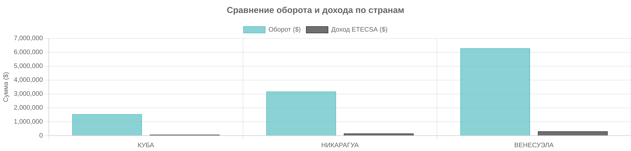
Прогноз по рынкам сбыта
Рынок сбыта
Кол-во комплектов
$ скидка ETECSA (10%)
$ наценка ETECSA (5%)
$ оборот
КУБА
181
170 805
85 402
1 708 047
НИКАРАГУА
368
349 842
174 921
3 498 420
ВЕНЕСУЭЛА
740
691 452
345 726
6 914 515
Всего
1 289
1 212 099
606 049
12 120 982
Предложение актуально на июнь 2025
Размер скидки может меняться с учетом объема партии и индивидуальных требований потребителя
Цена зависима от курса валют
$ всего доход ETECSA: 606 049

Slide 9



Условия сотрудничества
SHIWA NETWORK
ETECSA
Интеллектуальная собственность
Представитель продукции SHIWA на Кубе и в Латинской Америке
Производство, доставка до Кубы
Решение вопросов с регуляторами и таможней
Анализ работы систем
Обмен данными по анализу рынка и спроса
Обучение, консультации, техническая поддержка
Техническая поддержка на местах
Более детальные условия при обсуждении контракта

